Slide 1
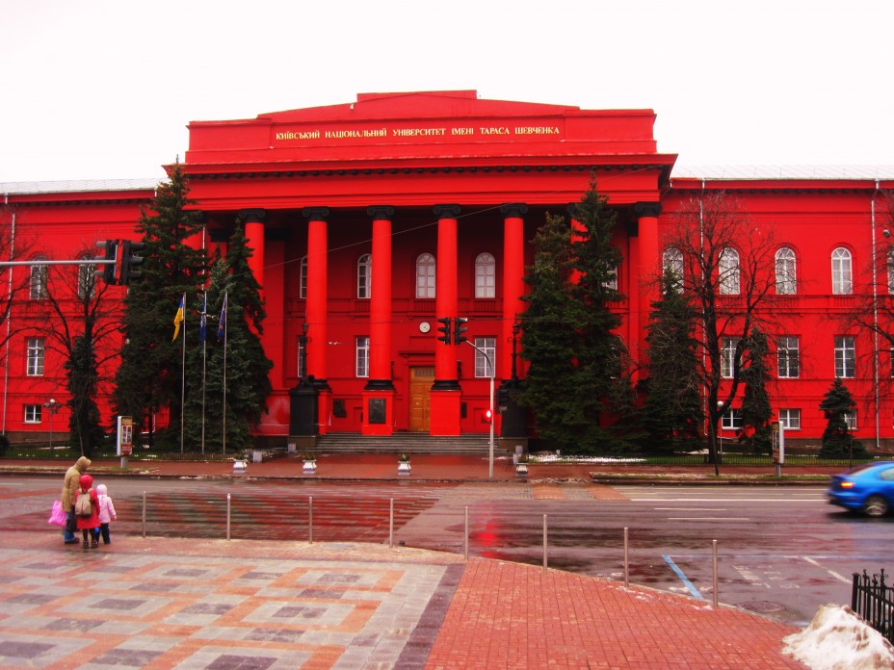



Slide 2

КИЇВСЬКИЙ НАЦІОНАЛЬНИЙ УНІВЕРСИТЕТ
імені ТАРАСА ШЕВЧЕНКА
Кафедра інформаційних систем та технологій
ТЕОРІЯ АВТОМАТИЧНОГО УПРАВЛІННЯ
  Викладач: Володимир ДРУЖИНІН
2024

Slide 3
Загальний обсяг 120 год., в тому числі:
Лекцій – 18 год.
Лабораторних – 40 год
Консультації - 2
Самостійна робота – 60 год.
Форма звітності - екзамен

Slide 4
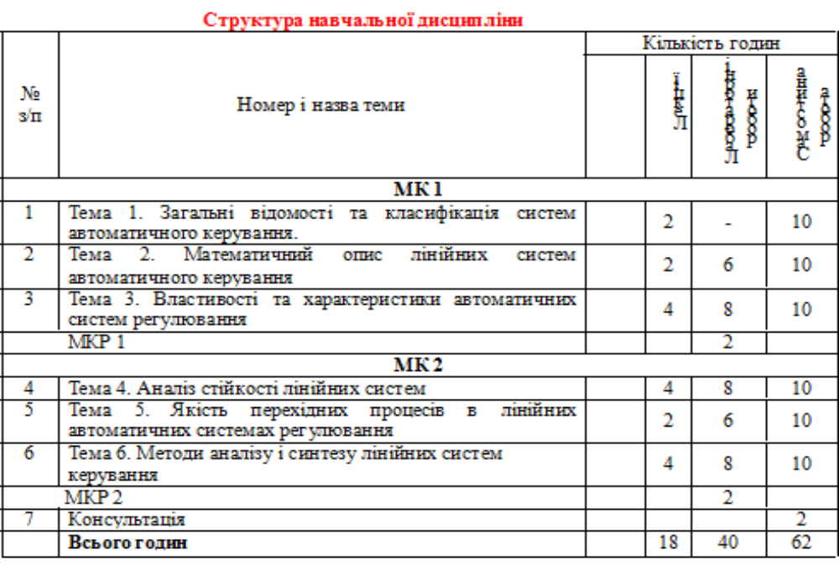
1

Slide 5
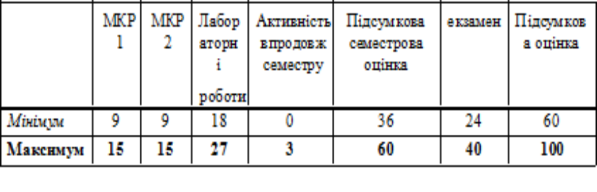
2

Slide 6
ЛЕКЦІЯ № 1: «ЗАГАЛЬНІ ВІДОМОСТІ та КЛАСИФІКАЦІЯ СИСТЕМ
АВТОМАТИЧНОГО КЕРУВАННЯ »
3

Slide 7
ВСТУП
Теорія автоматичного управління (ТАУ) - наукова дисципліна, предметом вивчення якої є системи, які складаються з об’єкта та пристрою керування (автоматичного регулятора) і допоміжних елементів.
ТАУ виявляє загальні закономірності функціонування , які притаманні автоматичним системам різної природи, і на основі цього розробляє принципи побудови ефективних систем для керування об’єктами різного призначення.
При вивченні процесів керування в ТАУ абстрагуються від фізичних та конструктивних особливостей систем і замість реальних систем розглядаються їх адекватні математичні моделі.
За допомогою цих моделей розв’язуються основні задачі ТАУ – аналізу та синтезу автоматичних систем.
4

Slide 8
В ТАУ широко використовуються математичні методи – теорія диференціальних рівнянь, теорія функцій комплексної змінної, перетворення Лапласа і Фур’є, матриці та інші.
Теорія автоматичного управління – одна з базових навчальних дисциплін, яка формує знання про загальні принципи і процеси функціонування автоматичних систем керування.
Мета дисципліни – формування у студентів знань, умінь та навичок з розв’язання задач аналізу та синтезу автоматичних систем керування за умов діяння детермінованих та випадкових збурень.
5

Slide 9
1. ЗАГАЛЬНІ ВІДОМОСТІ ТА КЛАСИФІКАЦІЯ СИСТЕМ АВТОМАТИЧНОГО КЕРУВАННЯ
1.1.Основні поняття та терміни
*** Термін - керування (вживається також -управління‖) охоплює надзвичайно широке коло понять, що викликано різною природою об’єктів, наприклад керування технологічним процесом, підприємством чи державою.
!!! Крім того, під керуванням (управлінням) розуміють також командування
військами, керування транспортними засобами (судном, літаком, автомобілем), диригування оркестром і інш.
З цієї точки зору ТАУ – частина кібернетики, яка вивчає процеси використання інформації і управління в системах різної фізичної природи
6

Slide 10
Автоматизація виробництва – один з важливих факторів науково- технічного процесу, за рахунок якої відбувається інтенсифікація процесів випуску продукції та зменшення витрат енергетичних та матеріальних ресурсів. Сучасні системи керування мають складну багаторівневу (ієрархічну) структуру, в якій використовуються обчислювальні мережі різного рівня на основі ЕОМ та мікропроцесорних засобів.
!!! В курсі лекцій розглядаються локальні системи автоматичного регулювання, які призначені для підтримання необхідних технологічних режимів, які характеризуються певним набором значень технологічних змінних – температури, рівня, тиску, концентрації і інш. Розглядаються також питання оптимізації технологічних режимів, а також можливості пристосування (адаптації) систем до змінюваних умов роботи.
*** Для складних технологічних об’єктів розробляються системи керування, які також мають достатньо складну структуру і розвинені зв’язки між окремими частинами(елементами).
7

Slide 11
Автоматика – технічна наука, яка розробляє принципи побудови автоматичних систем та необхідних для них засобів, методи аналізу і синтезу цих систем.
Керування технічним процесом – цілеспрямована діяльність, направлена на досягнення бажаних результатів (отримання прибутку, мінімальної собівартості продукції, забезпечення її якості) на основі отримання та обробки інформації про стан об’єкта та умови його роботи.
В процесі керування виконується ряд операцій, які відповідають таким етапам:
- збирання інформації про стан об’єкта та зовнішнє середовище;
- аналіз та обробка інформації;
- прийняття рішень на основі необхідної інформації;
- реалізація керуючих діянь за допомогою технічних засобів.
!!! Виконання цих операцій забезпечує автоматичний контроль процесу, пуск та зупинку технологічних агрегатів, підтримання необхідних режимів при виконанні вимог надійності та стійкості.
8

Slide 12
Система автоматичного керування (управління) – сукупність об’єкта та автоматичного пристрою керування.
Автоматизована система керування передбачає участь у формуванні керуючих дій людини (особи, яка приймає рішення - ОПР). Автоматизовані системи створюються для складних об’єктів, де участь людини в прийнятті рішень є визначальною, а для цього необхідно отримати та переробити великі масиви інформації.
Автоматичні системи забезпечують виконання всіх функцій керування без участі людини (автоматично), але для обслуговування, ремонту та налагодження потрібні кваліфіковані спеціалісти.
9

Slide 13
Автоматичні системи регулювання (АСР) - сукупність об’єкта та пристрою керування (автоматичного регулятора), процес функціонування яких характеризується тим, що відомі задані значення регульованих координат xзд(t).
*** Допускається також термін - системи автоматичного регулювання (САР). Далі буде показано, що в процесі регулювання повинна виконуватись вимога
x(t) → xзд(t),
x, xзд – поточне значення регульованої координати та задане її значення.
10

Slide 14
Об’єкт керування (регулювання, автоматизації, керований об’єкт) – технологічний процес, агрегат або комплекс, призначений для здійснення впливу на сировину, матеріали для отримання продукту чи напівпродукту.
*** В складних системах керування об’єктом може бути виробництво, підприємство, галузь промисловості.
!!! В будь-якому випадку для досягнення мети функціонування необхідно сформувати керуючі дії, які компенсують небажані відхилення від обраного режиму. Зрозуміло, що об’єкти можуть бути різної природи, мають різне призначення, виконувати різні функції.
В той же час система керування створюється саме для об’єкта, тому його властивості визначають основні характеристики системи керування – її структуру, функції, показники стійкості та якості.
!!! Таким чином, саме об’єкт визначає призначення системи керування, наприклад : автоматизована система керування підприємством, автоматична система керування випарною установкою, автоматична система регулювання температури і т.д.
11

Slide 15
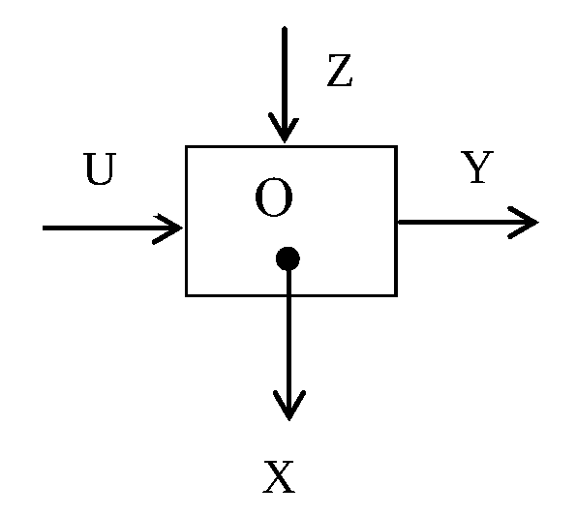
Для об’єктів керування можна виділити такі змінні:
- координати стану, які визначають стан об’єкта в будь-який момент часу, для АСР – це регульовані координати:
Х={х1,х2...хn};
-
- вихідні змінні, які характеризують якість продукту, продуктивність об’єкта або узагальнені показники, наприклад коефіцієнт корисної дії, питомі витрати матеріалів і енергії і інш.,
Y = { y1, y2...yr};
Рис. 1 Схема об єкта
12

Slide 16
- збурення – зовнішні та внутрішні фактори, вплив яких порушує роботу об’єкта : змінювання характеристик зовнішнього середовища, параметрів енергоносіїв, якості сировини і інш.,
Z={z1, z2,...zL };
- керуючі дії – цілеспрямовані змінювання матеріальних та енергетичних потоків, направлені на компенсацію збурень z,
U={U1, U2,...Um }.
*** В складних системах керуючі дії можуть передбачати змінювання структури, або навіть кадрові перестановки.
!!! Вектори Y,X,Z,U можуть мати довільну кількість складових, а в частинному випадку це – скалярні величини.
13

Slide 17
Автоматичний регулятор – технічний засіб, який реалізує керуючі діяння в залежності від стану об’єкта та зовнішнього середовища :
Uрег. = f(x,z,t).
!!! Автоматичний регулятор реалізується також програмним шляхом.
В складних системах функції керування виконують різні регулятори або спеціальні пристрої.
14

Slide 18
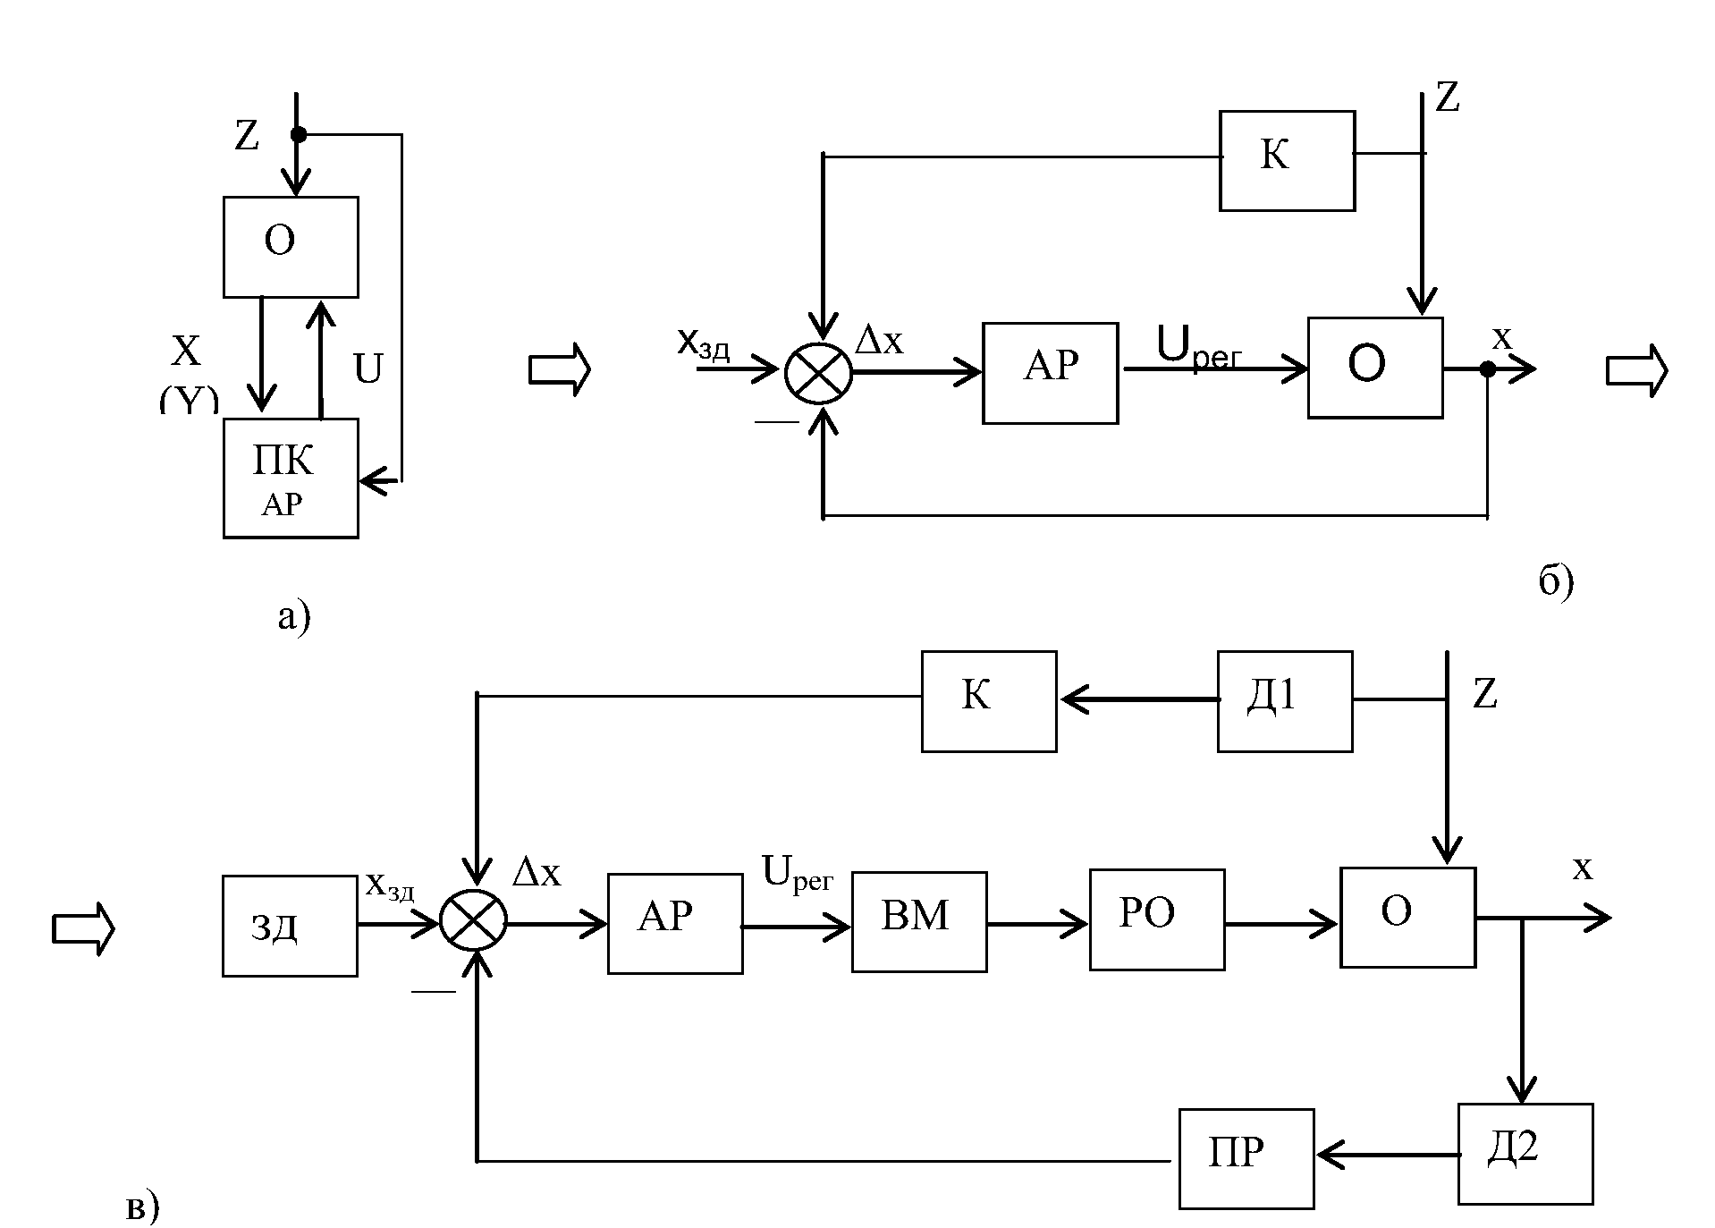
1.2. Класифікація систем автоматичного керування
Рис.1.2 .Структура систем керування
15

Slide 19
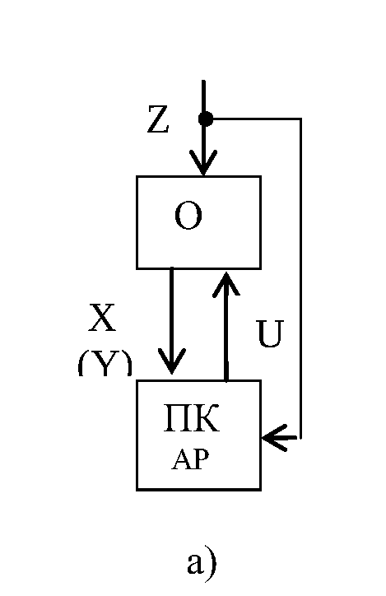
На рис.1.2,а,б,в показані структури систем керування з різним ступенем деталізації та виділення різних пристроїв і елементів.
Загальним в цих структурах є те, що пристрої управління ПУ чи автоматичний регулятор АР отримує сигнал про стан об’єкта Х або його вихідну змінну Y і формує керуючу дію U.
Для схеми, показаної на рис.1.2.а., характерним є те, що задане значення хзд може формуватись безпосередньо в пристрої управління.
16

Slide 20
Схема б) показує сигнали об’єкта та автоматичного регулятора АР, що дає можливість описати процес функціонування автоматичної системи регулювання, а саме : на регулятор поступає сигнал
Δх = хзд – x(t),
який характеризує порушення режиму роботи об’єкта.
Автоматичний регулятор може враховувати додатковий сигнал від компенсатора К про збурення Z.
Тоді автоматичний регулятор повинен сформувати такий сигнал
Uрег = f(Δx, Z, t),
який компенсував би дію збурення Z або принаймні зменшив його вплив на роботу об’єкта, тобто необхідно, щоб
Δх = хзд – х(t)→0.
Приймається, що
хзд = const
на тривалому періоді керування, але є клас систем де хзд змінюється (хзд - var), тоді записують: хзд(t), t – час.
17

Slide 21
В системах керування виділяють:
- алгоритм функціонування – сукупність визначених дій, які забезпечують правильне функціонування системи (відповідає на запитання : що необхідно знати для досягнення мети?), цей алгоритм, як правило, є заданим;
- алгоритм керування – сукупність визначених дій, які забезпечують потрібний характер дій для здійснення алгоритму функціонування (відповідає на запитання: як необхідно діяти?).
!!! Автоматична система керування структурно може подаватись по-різному.
18

Slide 22
Структура – це сукупність частин системи, на які вона може поділятись за певними ознаками, та зв’язків між ними.
Виділяють такі види структур:
- алгоритмічна - сукупність частин, призначених для виконання алгоритмів перетворення інформації у відповідності до алгоритма функціонування;
- функціональна – сукупність частин, призначених для виконання окремих функцій системи (отримання інформації, її перетворення, передача сигналів і інш.);
- конструктивна (технічна) - сукупність частин як окремих конструктивних елементів.
19

Slide 23
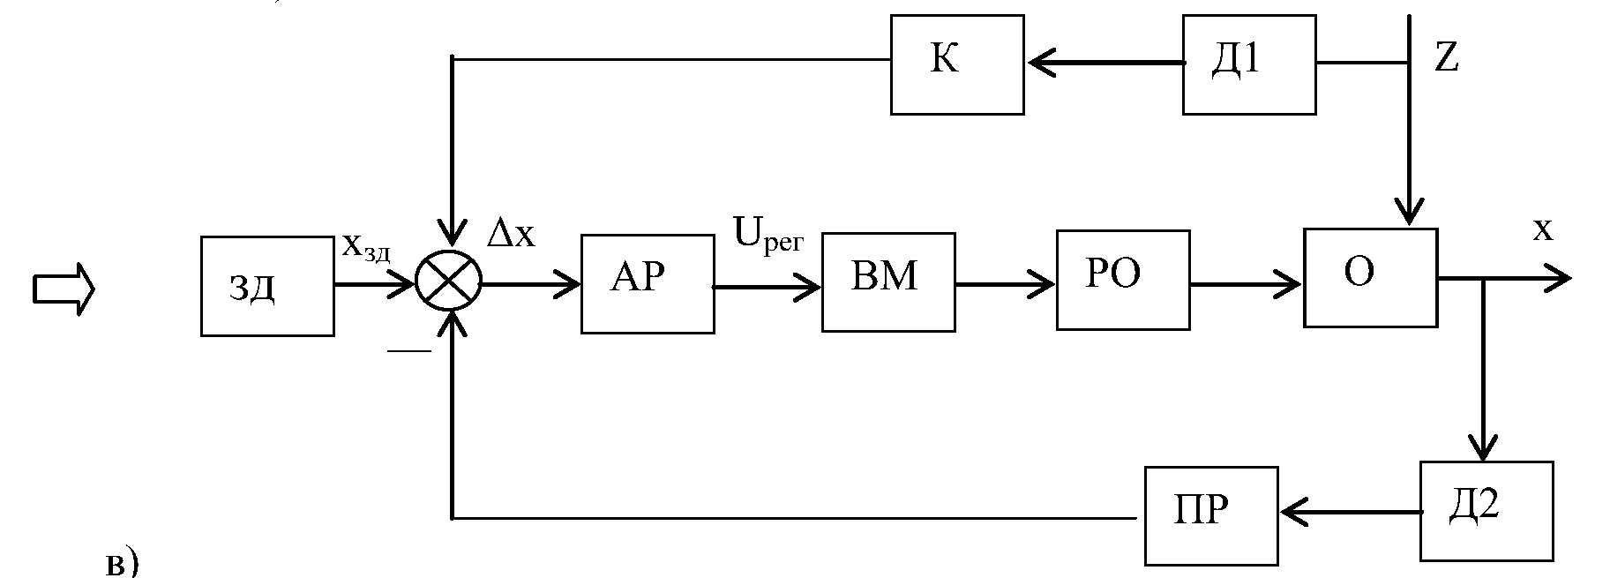
*** На рис.1.2 .в додатково показано:
Зд – пристрій для формування хзд,
Д1, Д2 – датчики;
ВМ – виконавчий механізм;
РО – регулюючий орган;
ПР – перетворювач .
20

Slide 24
Системи автоматичного керування можуть класифікуватись за різними ознаками, для подальшого викладення матеріалу доцільно виділити такі їх класи: розімкнені, замкнені, комбіновані системи.
*** На рис.1.2. показано, що на пристрій керування поступає інформація про хзд, х та Z, але можливі і частинні випадки.
В розімкнених системах відсутня інформація про фактичне значення регульованої координати х, відсутній зворотній зв’язок. При цьому можуть бути різні варіанти, а саме: поступає сигнал від хзд або від Z, чи обидва одночасно, однак при керуванні в розімкненій системі за хзд повинна бути впевненність, що регульована координата буде відтворювати
хзд ( x(t)→xзд(t) ),
а це можливо лише за умови, що властивості об’єкта не змінюються.
Ознакою класифікації в даному випадку є напрям передачі інформації: в розімкнених системах інформація передається в одному напрямку (від пристрою завдання і регулятора до об’єкта), в замкнених та комбінованих системах є зворотній зв’язок. Це універсальна властивість таких систем керування, що й визначає їх широке застосування.
21

Slide 25
Системи з різними видами алгоритму функціонування
До них відносяться автоматичні системи регулювання, серед яких можна виділити :
- системи стабілізації, для яких хзд залишається постійним на визначеному інтервалі часу, тоді:
x(t) = xзд, t є [0,T]; (1.1)
- системи програмного регулювання, коли хзд визначається програмно і змінюється, наприклад, за часом. Такі системи часто застосовуються для керування періодичними процесами;
- слідкуючі системи, коли хзд є змінним, наперед не заданим і невідомим та залежить від змін іншої величини, тобто система - слідкує за змінами, які характеризують режим роботи об’єкта.
22

Slide 26
Одно- та багатовимірні системи.
*** Ця ознака передбачає виділення класів систем за кількістю вихідних змінних об’єкта.
Виділяються ще два підкласи для багатовимірних систем:
- системи незв’язаного регулювання, коли є кілька регульованих координат х і відповідних автоматичних регуляторів, які не зв’язані між собою і утворюють сепаратні контури. В той же час регульовані координати можуть бути зв’язаними через об’єкт;
- системи зв’язаного регулювання, коли автоматичні регулятори для різних х зв’язані додатковими зв’язками, за рахунок чого досягається автономність регулювання окремих Х.
23

Slide 27
Лінійні та нелінійні системи.
Системи називають:
- лінійними, якщо вони описуються лінійними залежностями.
*** Для таких систем виконується принцип суперпозиції (накладання):
реакція системи на будь-яку комбінацію зовнішніх діянь дорівнює сумі реакцій на кожне з них, прикладених окремо.
Це відповідає адитивній функції, наприклад :
x(U,Z) = x(U) + x(Z), (1.2)
- нелінійними, якщо в їх складі є хоча б один елемент з нелінійними характеристиками.
*** Для спрощення задач аналізу і синтезу виконують лінеаризацію нелінійних характеристик, що дає можливість замінити реальну нелінійну систему еквівалентною лінійною (лінеаризованою).
24

Slide 28
Стаціонарні і нестаціонарні системи.
В процесі функціонування системи відбуваються змінювання характеристик не лише зовнішнього середовища, а й окремих їх частин, тому виділяють:
- стаціонарні системи, параметри та характеристики яких не змінюються з часом. Динаміка таких систем описується диференціальними рівняннями з постійними коефіцієнтами;
- нестаціонарні системи, в яких змінюються характеристики та параметри з часом, а поведінка цих систем в динаміці описується диференціальними рівняннями із змінними коефіцієнтами, значення яких залежить від часу.
*** При дослідженні цих систем необхідно враховувати не лише величину збурення, а й момент його прикладання.
25

Slide 29
Системи неперервної та дискретної дії.
За характером зміни сигналів системи діляться на:
- неперервної дії (неперервні, аналогові), всі сигнали в яких є неперервними функціями часу;
- дискретної дії (дискретні), в яких є елементи, що перетворюють неперервні сигнали в стрибкоподібні або послідовність імпульсів (релейні, імпульсні, цифрові).
26

Slide 30
Екстремальні, адаптивні та оптимальні системи.
В системах керування функціонують об’єкти, статичні характеристики яких можуть мати точку екстремуму, в якій досягаються найвищі техніко-економічні показники роботи.
За допомогою спеціальних керуючих дій система підтримує режим роботи об’єкта в околі екстремальної точки, яка змінює своє положення з часом. Такі системи називають екстремальними.
Адаптивні системи мають властивість пристосовування до змінюваних характеристик зовнішнього середовища та параметрів об’єкта. Це відбувається за рахунок змінювання структури системи та (чи) параметрів окремих її частин.
27

Slide 31
Оптимальні системи призначені для досягнення найкращих результатів роботи протягом певного часу у відповідності з критерієм оптимальності (керування) в конкретних умовах з урахуванням існуючих ресурсів та обмежень.
*** Це найбільш складні системи, в яких використовуються спеціальні математичні методи, а для їх реалізації потрібні ЕОМ з відповідним програмним забезпеченням.
28

Slide 32
1.3. Принципи керування. Оцінка працездатності АСК
При створенні різних систем автоматичного керування для об’єктів різної природи та призначення використовуються загальні принципи:
- за відхиленням;
- за збуренням;
- комбінований.
Для оцінки працездатності автоматичних систем керування використовуються різні показники, але загальними вимогами є:
- стійкість, це необхідна але не достатня умова, яка означає можливість повернення системи в початковий стан після того, як була порушена її рівновага.
Для автоматичних систем регулювання це означає збіжність перехідних процесів, тобто обмежений час їх тривалості. Оцінку стійкості АСР проводять на початкових етапах аналізу і синтезу і нестійка система не може застосовуватись.Часто для забезпечення стійкості необхідно змінити структуру системи або значення параметрів її елементів, в першу чергу автоматичних регуляторів. Для реальних систем повинна забезпечуватись також додаткова вимога – запасу стійкості при роботі в різних умовах;
29

Slide 33
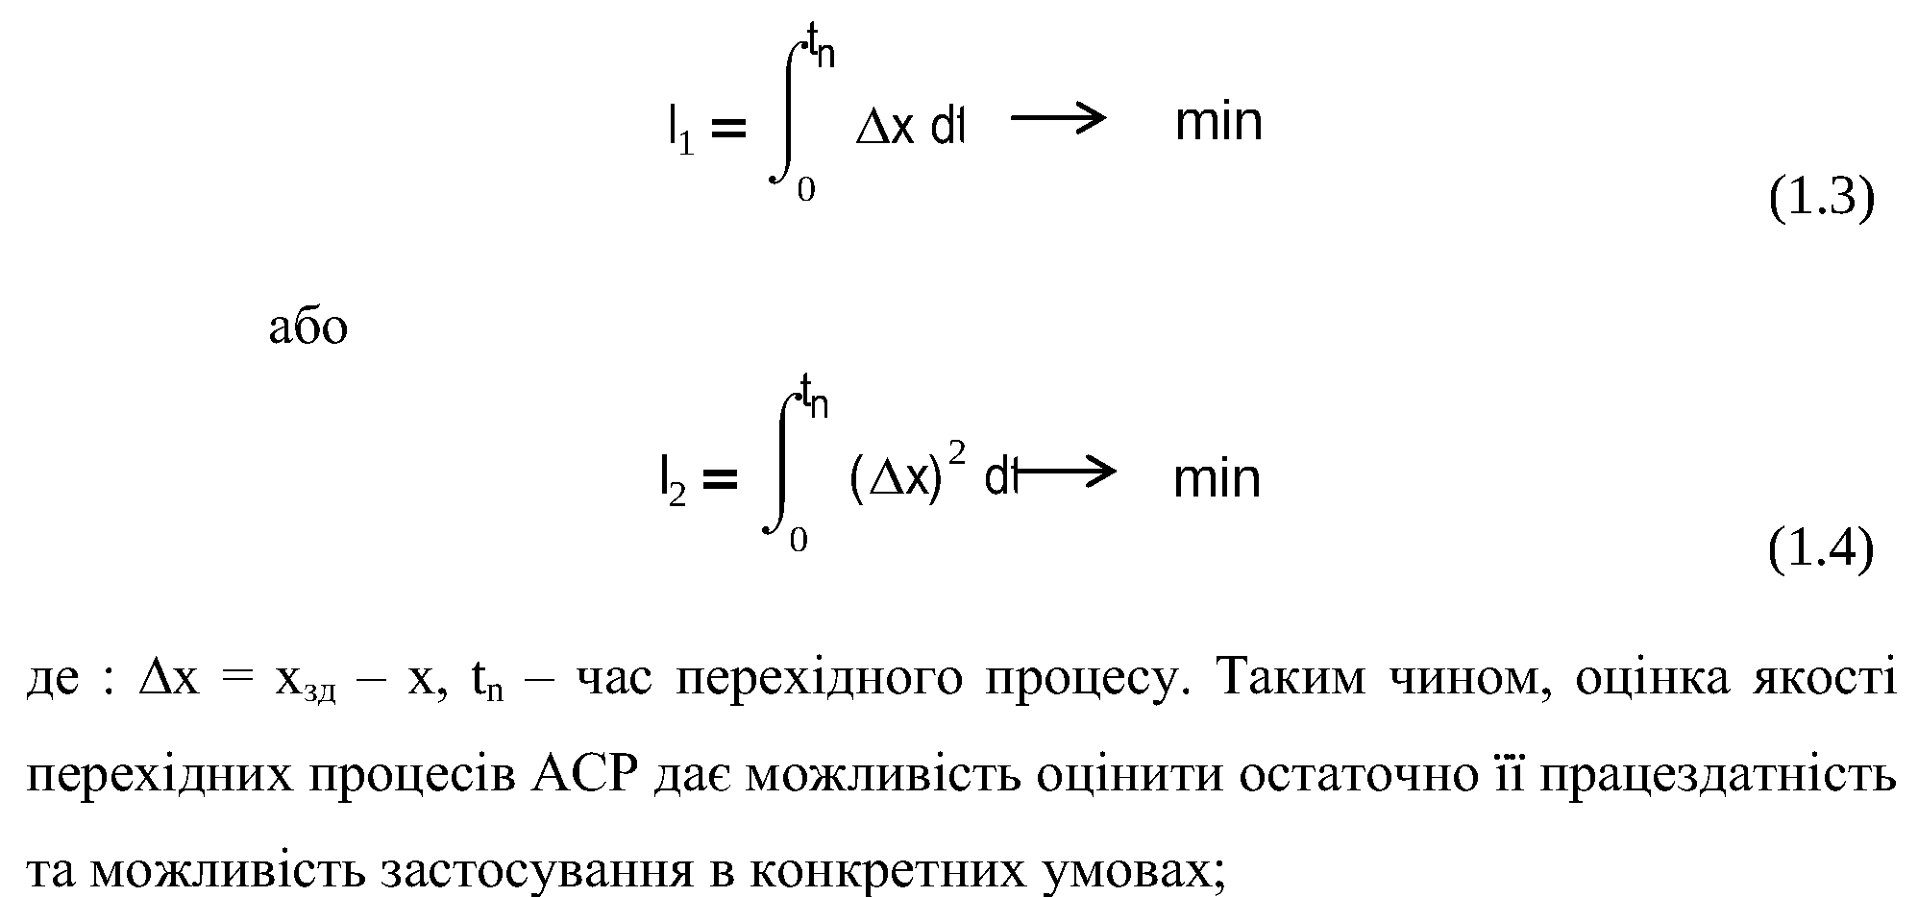
- якість, що для АСР характеризується якістю перехідних процесів: відхилення від заданого режиму в статиці та динаміці, коливальність і тривалість перехідних процесів.
*** Часто якість перехідних процесів оцінюють інтегральними показниками:
- надійність, яка доповнюється додатковими вимогами щодо вартості, зручності науково-технічного рівня і т.д
30

Slide 34
Контрольні питання
1. Дайте визначення поняття - система автоматичного керування.
2. В чому полягає процес функціонування системи автоматичного керування?
3. Поясніть основні терміни - система, об’єкт, регулятор і інш.
4. Наведіть приклади класифікації систем автоматичного керування.
5. З яких елементів складається автоматична система регулювання (АСР)?
6. Дайте порівняльну характеристику принципам керування.
7. Перерахуйте основні вимоги до АСР.
4

Slide 35
Тема наступної лекції: «Математичний опис лінійних систем автоматичного керування»

Slide 36
Лекцію завершено, дякую за увагу!

